Slide 1
স্বাগতম
আজকের পাঠে সবাইকে শুভেচ্ছা

Slide 2
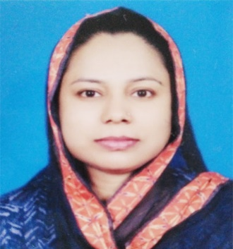
শিক্ষক পরিচিতি
নামঃ নাজনীন হক
পদবিঃ প্রভাষক (রাষ্ট্রবিজ্ঞান )
ইসলামপুর (কালিপুর ) এম .আই. ফাযিল মাদ্রাসা
ভৈরব, কিশোরগঞ্জ ।

Slide 3
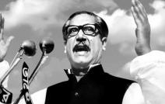
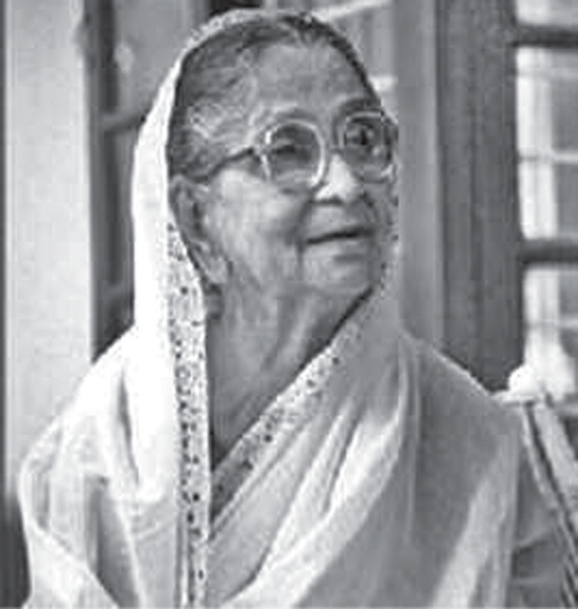
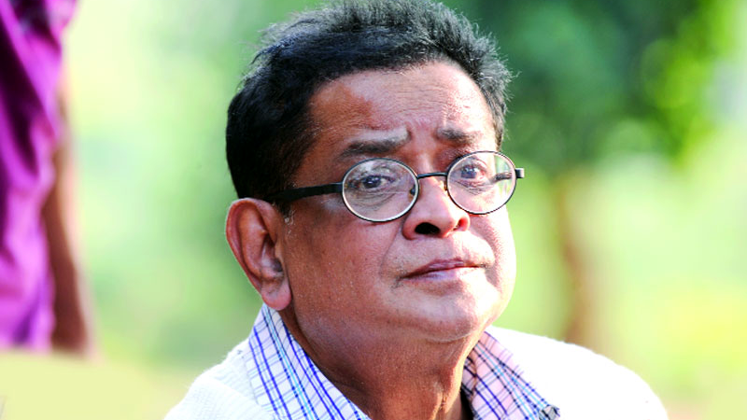
পূর্বজ্ঞান যাচাই
উপরের ছবিতে তোমরা কি দেখতে পেলে ?

Slide 4
পাঠ ঘোষনা
পৌরনীতি ও সুশাসন পাঠের প্রয়োজনীয়তা ও গুরুত্ব

Slide 5
শিখনফল
এই পাঠ শেষে শিক্ষার্থীরা-
পৌরনীতি ও সুশাসন কি তা বলতে পারবে।
পৌরনীতি ও সুশাসন পাঠের প্রয়োজনীয়তা আলোচনা করতে পারবে ।
পৌরনীতি ও সুশাসন –এর গুরুত্ব ব্যাখ্যা করতে পারবে।

Slide 6
পৌরনীতি কাকে বলে ?
ল্যাটিন শব্দ “civis” এবং “civitas” থেকে civics বা পৌরনীতি শব্দটি এসেছে ।পৌরনীতি বলতে রাষ্ট্র বিষয়ক এমন একটি শাখা বা বিজ্ঞানকে বুঝায় যা সামাজিক জীব হিসেবে মানুষের আচার-আচরণ ও কার্যকলাপ নিয়ে আলোচনা করে।
সুশাসন কাকে বলে?
যে সরকার দেশ পরিচালনায় সাংবিধানিক এবং আইনগত বিধিমালার অধীনে থেকে সততা ও নিষ্ঠার সাথে কাজ করে,নাগরিক অধিকার রক্ষায় ও জনকল্যাণে সবচেয়ে বেশি সফলতার পরিচয় দেয় তাই সুশাসন।

Slide 7
পৌরনীতি পাঠের প্রয়োজনীয়তা-
সুস্থ ও সুন্দর সমাজ গঠনে
নাগরিক চেতনা বৃদ্ধি
বিশ্ব শান্তি প্রতিষ্ঠায়
দেশ প্রেম বৃদ্ধি
নাগরিকের কর্তব্যবোধ জাগ্রত
সুনাগরিকতার শিক্ষা দান
নাগরিকের অধিকার রক্ষায়
সুযোগ্য নেতৃত্ব গঠনে
গণতান্ত্রিক চেতনা বৃদ্ধিতে
জ্ঞানের পরিধি বিস্তৃতিতে

Slide 8
পৌরনীতি ও সুশাসন পাঠের গুরুত্ব-
সুশাসন প্রতিষ্ঠা
রাজনৈতিক সচেতনতা বৃদ্ধি
গণতান্ত্রিক চেতনা সৃষ্টি
দেশপ্রেম সৃষ্টি
সঠিক ইতিহাস জানতে
জাতীয় সমস্যা ও সমাধান
রাষ্ট্রীয় মূলনীতি সম্পর্কে জ্ঞানার্জন
সুনাগরিকতার শিক্ষা লাভ
জাতীয় ইতিহাস জানা

Slide 9
একক কাজ-
পৌরনীতি ও সুশাসন কোন ধরনের বিজ্ঞান?
সামাজিক

Slide 10
দলীয় কাজ
পৌরনীতি শব্দের উৎপত্তি সম্পর্কে যা জান লিখ।

Slide 11
মূল্যায়ন
১। নাগরিক বিষয়ক বিজ্ঞান কোনটি ?
ক.অর্থনীতি খ. সমাজ বিজ্ঞান
গ. ইতিহাস ঘ. পৌরনীতি ও সুশাসন
উঃ-ঘ
২। জাতীয় রাষ্ট্র গড়ে উঠেছে কোন যুগে?
ক.প্রাচীন যুগে খ.মধ্য যুগে গ .প্রাক-মধ্যযুগে ঘ.আধুনিক যুগে
উঃ-ঘ

Slide 12
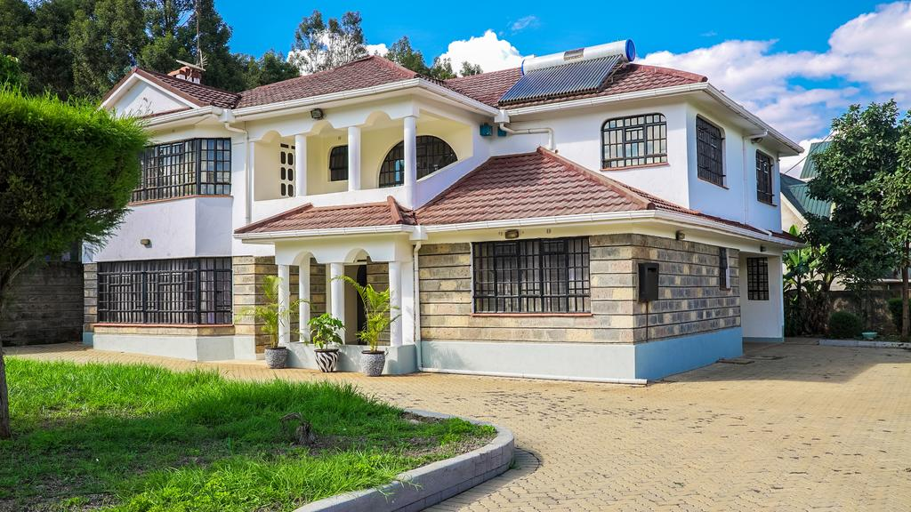
বাড়ির কাজ
আধুনিক রাষ্ট্রে পৌরনীতি ও সুশাসন পাঠের প্রয়োজনীয়তা আলোচনা কর ।

Slide 13
সবাইকে ধন্যবাদ

